Slide 1
장애우를 위한 공학

Slide 2
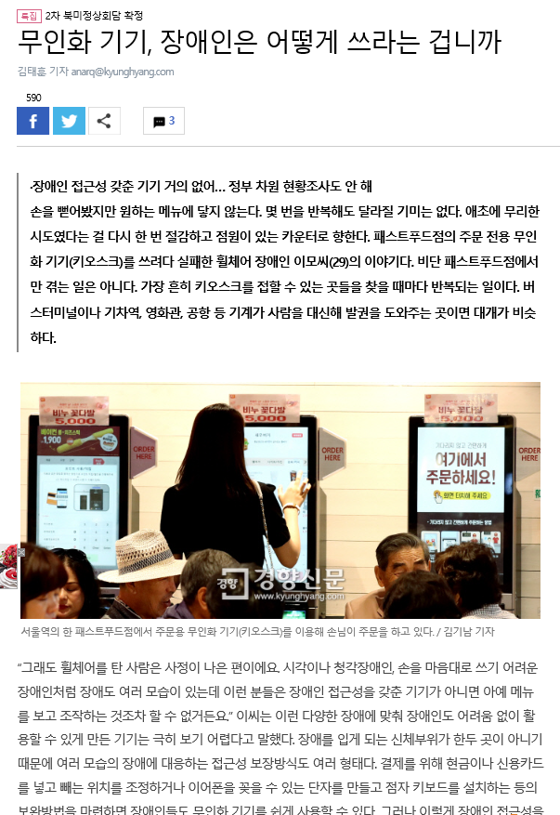
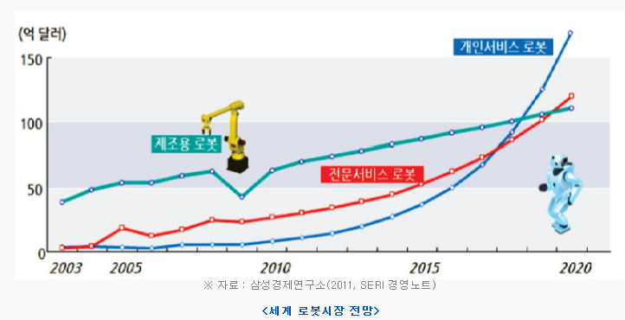
needs

Slide 3
objective
가동 범위의 추가 여부는 고민.
 | 1단계 | 2단계 | 3단계
동작 구현 | 버튼을 누르기 | 물체를 집기 | 물체를 돌리기
정밀도 | 물체의 크기의 변화 (대, 중, 소) 물체의 위치 인식 (직선, 대각선)

Slide 4
strategy
자이로 센서로 팔위치 제어.
스위치나 lds센서의 사용은 고민.
우리의 상황에 맞는 프로그램을 취사 선택할 수 있는 리눅스를 채용.

Slide 5
expected effect
여타 휠체어를 사용할 때 생겼던 실생활 속의 불편한 점을 해소.
(떨어뜨린 물건 줍기, 휠체어에 걸려 손이 닿지 않는 물건 잡기)
(로봇팔의 추가로 허리를 굽히거나 몸을 비틀어서 해결해야 했던 것을 줄일 수 있다.)
기존의 휠체어 보다 더 많은 종류의 사람을 수용가능.
(다리가 불편할 뿐 아니라 허리, 사지장애의 경우까지 고려함)

